Slide 1
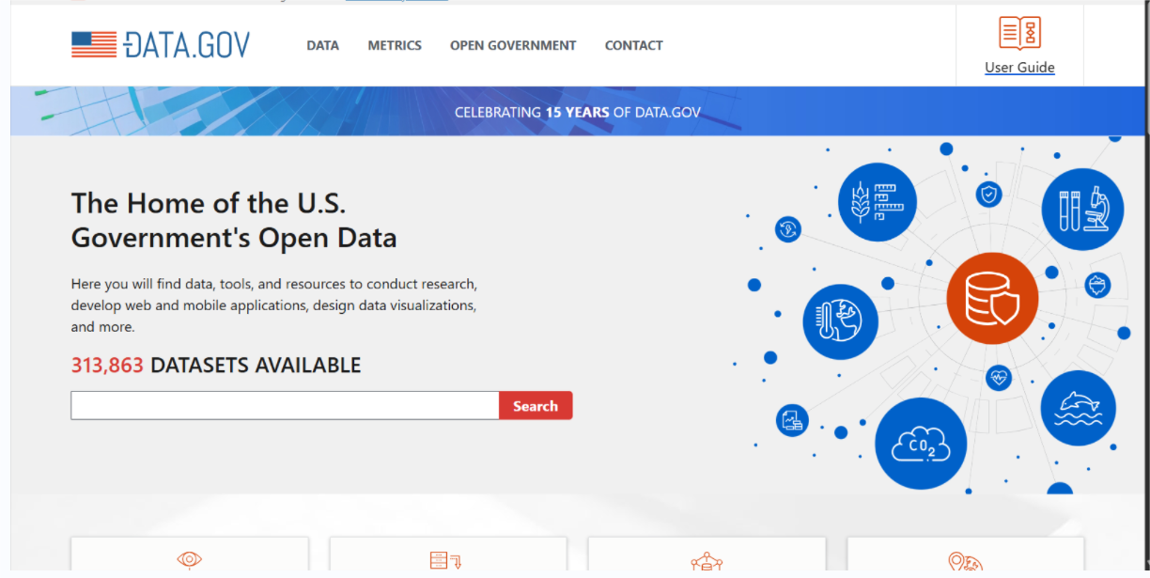
Proyek Scraping Data Aset

Slide 2
Tujuan Proyek
Melakukan scraping data aset dari Data.gov
Menyimpan hasil ke MySQL
Mengambil data aset dari database
Analisis sederhana dan Buat tabel analisis
Menampilkan nama aset dan kolom
Membuat visualisasi bar chart
Membuat presentasi otomatis

Slide 3
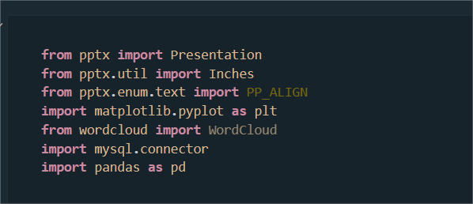
Melakukan scraping data aset dari Data.gov
Sebelum melakukan scraping data kita harus menyiapkan atau menginstall library tersebut di python. Semua library di atas bekerja sama untuk:
Menggambil data dari database(MySQL)
Mengolah dan menganalisis data(pandas)
Membuat visualisai seperti WordCloud dan grafik(matplotlib, wordcloud)
Membuat laporan otomatis dalam bentuk file Powerpoint

Slide 4
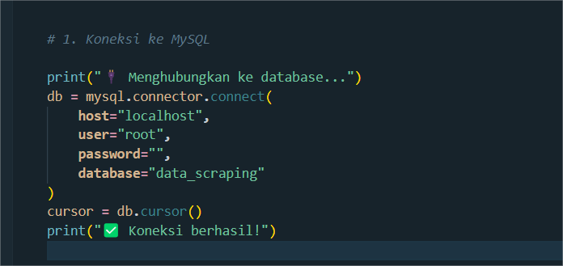
Menyimpan hasil ke MySQL
mysql.connector.connect: Fungsi untuk menguhubungkan python ke database MySQL
host=”localhost”: MySQL server berjalan di komputer lokal
user=”root”: Nama pengguna database
password:””: Kata sandi untuk user root. Kosong jika belum disetel
database=”data_scraping”: Nama database yang ingin digunakan (pastikan sudah dibuat di phpMyAdmin)
Jika koneksi berhasil, objek koneksi disimpan dalam variabel db

Slide 5
Source Code MySQL
1. CREATE DATABASE data_scraping;
2. Buat Tabel data_aset
CREATE TABLE data_aset (
id INT AUTO_INCREMENT PRIMARY KEY,
nama_aset VARCHAR(255)
);
3. Tambahkan Contoh Data
INSERT INTO data_aset (nama_aset) VALUES
4. Cek Isinya
SELECT * FROM data_aset;

Slide 6
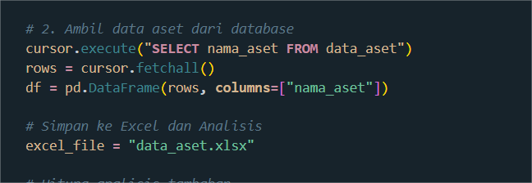
Mengambil data aset dari database
cursor.execute: Menjalankan perintah MySQL untuk mengambil semua nama_aset dari tabel
fetchall(): Mengambil semua hasil query dan menyimpannya dalam bentuk list of tuples
pd.DataFrame(): Mengubah hasil query menjadi DataFrame pandas agar mudah diolah
excel_file: Menyimpan nama file excel yang akan digunakan untuk menyimpan data

Slide 7
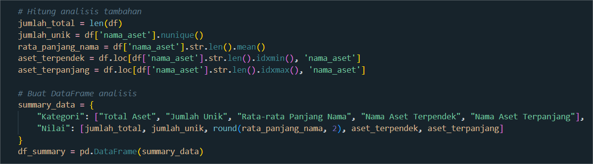
Analisis sederhana dan Buat tabel analisis
jumlah_total = len(df): Menghitung jumlah aset(jumlah baris dalam df)
jumlah_unik = df['nama_aset'].nunique(): Menghitung berapa banyak nama aset yang berbeda (tanpa duplikat)
rata_panjang_nama = df['nama_aset'].str.len().mean(): Mengukur rata-rata panjang nama aset dalam jumlah karakter
aset_terpendek = df.loc[df['nama_aset'].str.len().idxmin(), 'nama_aset']: idxmin() mencari index (baris) dengan panjang karakter terkecil, loc[baris, kolom] mengambil nilai nama_aset di baris tersebut
aset_terpanjang = df.loc[df['nama_aset'].str.len().idxmax(), 'nama_aset']: Mirip dengan yang terpendek, tetapi untuk panjang karakter terbesar

Slide 8
Ringkasan tabel analisis
summary_data = {
"Kategori": ["Total Aset", "Jumlah Unik", "Rata-rata Panjang Nama", "Nama Aset Terpendek", "Nama Aset Terpanjang"],
"Nilai": [jumlah_total, jumlah_unik, round(rata_panjang_nama, 2), aset_terpendek, aset_terpanjang]
}
df_summary = pd.DataFrame(summary_data): Membuat dictionary summary_data berisi nama-nama kategori analisis dan nilainya.
Diubah menjadi DataFrame df_summary agar mudah ditampilkan dan disimpan ke Excel nanti.

Slide 9
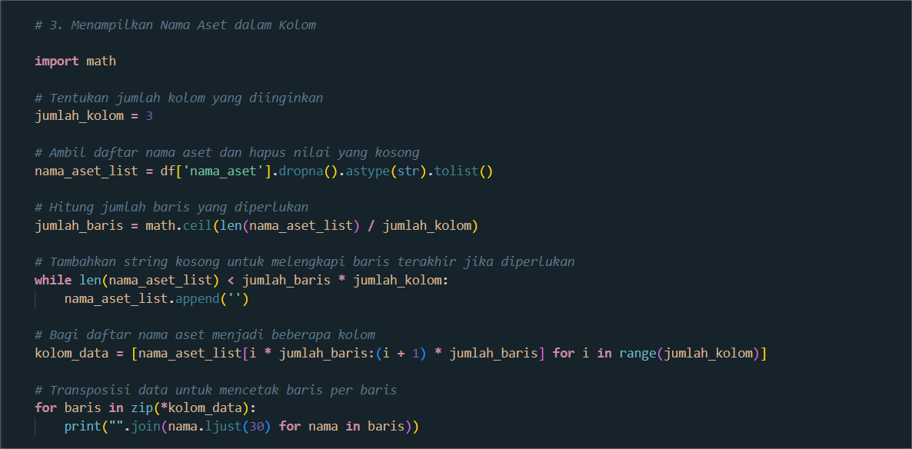
Menampilkan nama aset dan kolom
import math: Mengimpor modul math, digunakan untuk fungsi pembulatan ke atas
nama_aset_list = df['nama_aset'].dropna().astype(str).tolist(): Mengambil kolom nama_aset dari DataFrame df, dropna() menghapus nilai kosong (NaN),astype(str) memastikan semua data bertipe string, tolist() mengubahnya menjadi list Python biasa
jumlah_baris = math.ceil(len(nama_aset_list) / jumlah_kolom): Menghitung jumlah baris yang dibutuhkan untuk menampung semua nama aset dalam 3 kolom, Gunakan ceil() agar jumlah baris dibulatkan ke atas jika tidak pas

Slide 10
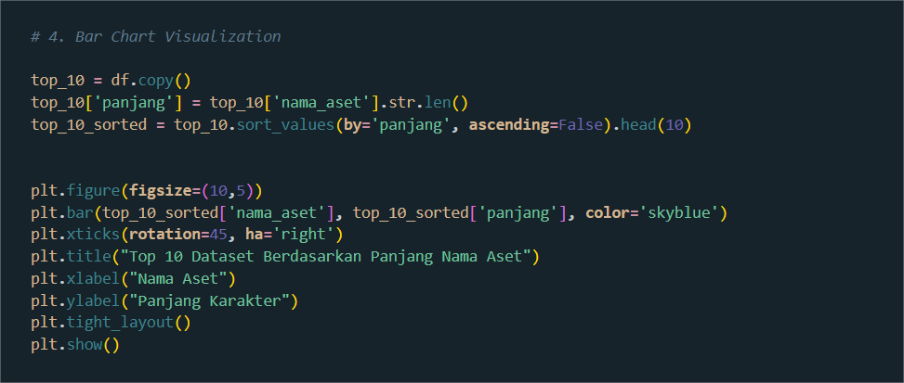
Membuat visualisasi bar chart
top_10 = df.copy(): Membuat salinan DataFrame df (agar tidak mengubah data asli)disimpan dalam top_10.
top_10['panjang'] = top_10['nama_aset'].str.len(): Menambahkan kolom baru bernama panjang, isinya adalah jumlah karakter dari setiap nama_aset.
plt.title("Top 10 Dataset Berdasarkan Panjang Nama Aset"), plt.xlabel("NamaAset"), plt.ylabel("Panjang Karakter"): Menambahkan judul dan label sumbu X dan Y pada grafik agar informatif.
plt.show(): Menampilkan grafik ke layar

Slide 11
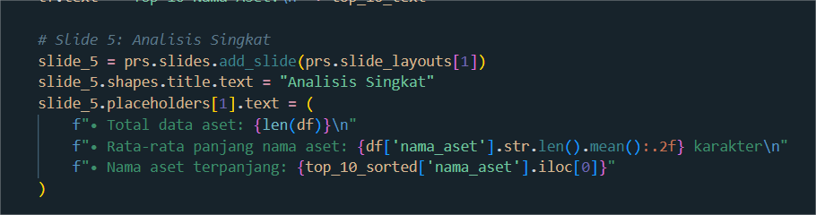
Membuat presentasi otomatis
Slide ini menjelaskan hasil analisis secara singkat dan padat, berupa:
Total aset
Rata-rata panjang nama
Nama aset terpanjang

Slide 12
Top 10 Nama Aset Terpanjang
1. Nutrition, Physical Activity, and Obesity - Behavioral Risk Factor Surveillance System
2. Nutrition, Physical Activity, and Obesity - Behavioral Risk Factor Surveillance System
3. Death rates for suicide, by sex, race, Hispanic origin, and age: United States
4. Death rates for suicide, by sex, race, Hispanic origin, and age: United States
5. Supply Chain Greenhouse Gas Emission Factors v1.3 by NAICS-6
6. Supply Chain Greenhouse Gas Emission Factors v1.3 by NAICS-6
7. Harmonized Tariff Schedule of the United States (2024)
8. Harmonized Tariff Schedule of the United States (2025)
9. Harmonized Tariff Schedule of the United States (2025)
10. Harmonized Tariff Schedule of the United States (2024)

Slide 13
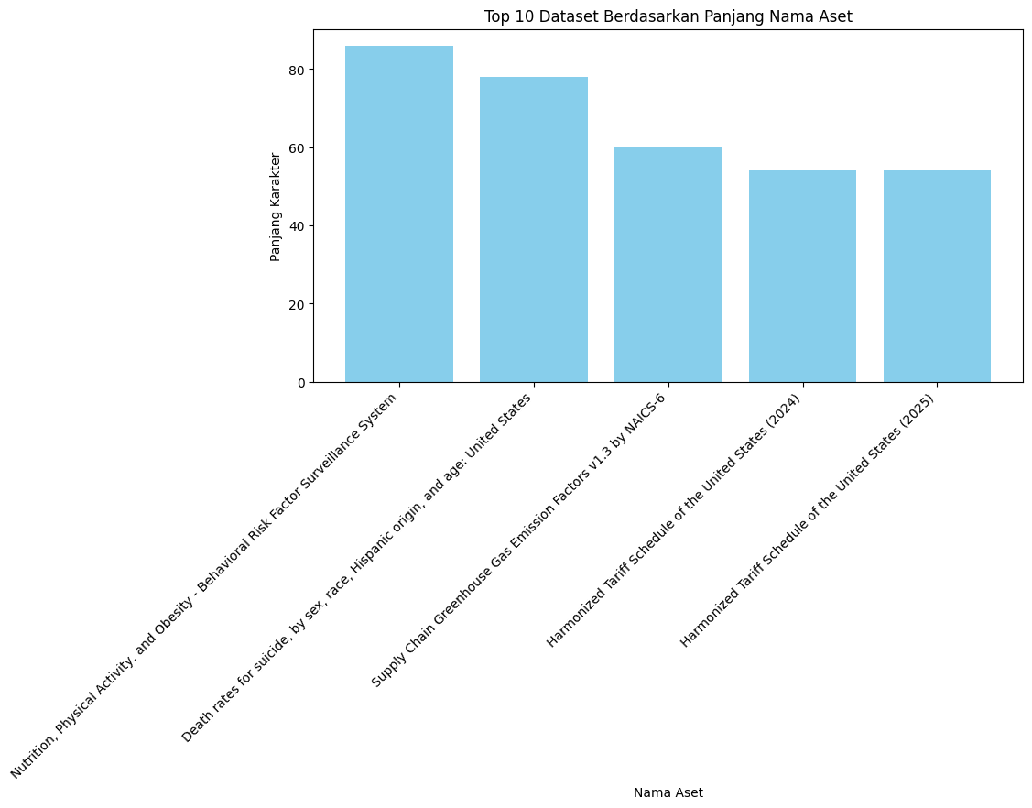
Top 10 Dataset Berdasarkan Panjang Nama Aset

Slide 14
Penutupan
Terima kasih atas perhatian Anda!
Proyek ini menunjukkan bagaimana data scraping dapat memberikan wawasan yang cepat dan mudah dipahami

